Slide 1
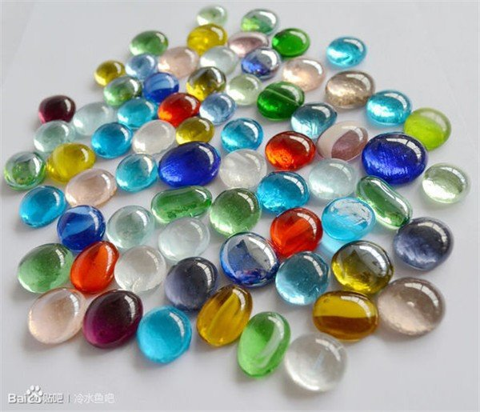
Муниципальное дошкольное образовательное учреждение детский сад общеобразовательного вида № 13 «Скворушка»
«Камешки Марблс как нетрадиционный прием обучения детей»
Башаева Наталия Анатольевна
воспитатель высшей квалификационной категории
г . Дмитров
2019 год

Slide 2
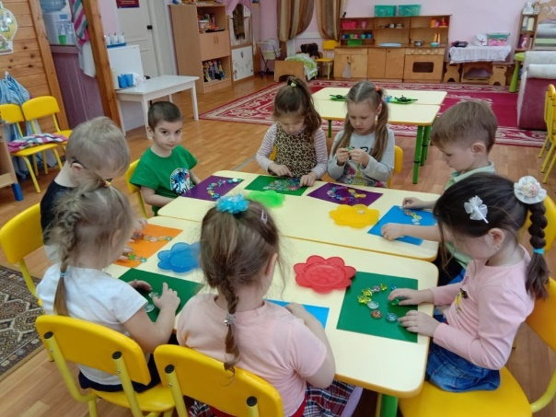
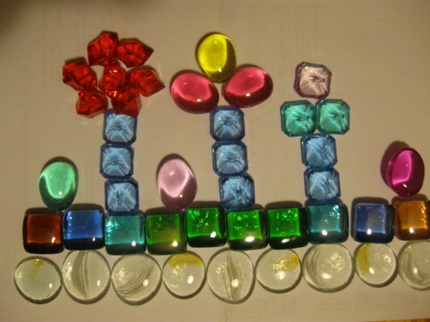
«Ум ребенка находится на кончиках его пальцев»
В. А. Сухомлинский
Вся жизнь ребенка — игра. И потому процесс обучения ребенка не может проходить без нее. Тактильные ощущения, мелкая моторика, мыслительные операции развиваются в детской игре.
Применение камешков «Марблс» — это один из нетрадиционных приемов обучения, интересный для детей. Это универсальное пособие представляет собой готовые наборы стеклянных камешков разного цвета и различные задания с ними.

Slide 3
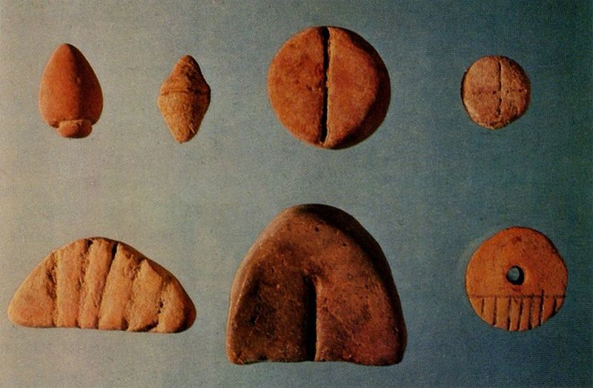
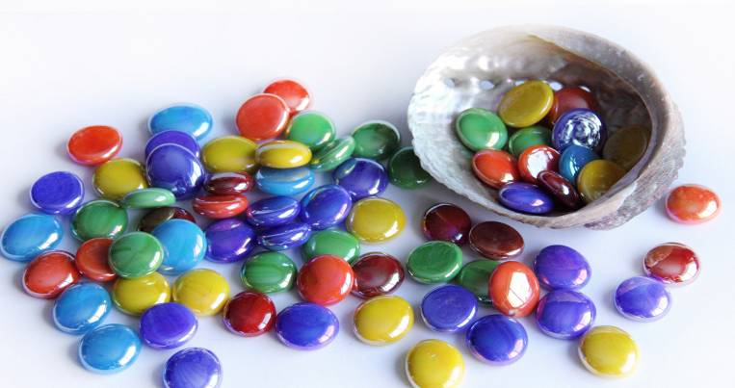
Игра в Марблс ведет свою историю от времен нашего пещерного предка, когда маленькие неандертальцы играли в свободное время мелкой галькой или шариками из глины. Изделия в виде шариков были обнаружены в различных археологических зонах всего мира.
Марблс делались из кремня, камня и обожженной глины. Шарики из глины, предназначенные для игры, были найдены в пирамидах Египта и на местах древних городов Ацтеков. Веками Марблс изготавливались из натурального материала. Приблизительно двести лет назад западный мир впервые познакомился с китайскими керамическими шариками. О появлении в обиходе фарфоровых шариков рассказывается в самой первой книге о Марблс, изданной в 1815 году в Англии.

Slide 4
Марблс способствует решению целого ряда задач:
развивают сенсорику, обследовательские действия;
расширяют представления об окружающей действительности и словарный запас;
формируют готовность к обучению грамоте (упражнение в звукобуквенном разборе слова, закрепление правильного образа буквы)
способствуют закреплению понятий величины, формы, цвета, количества;
развивают умения сравнивать, классифицировать, группировать, чередовать по признаку, анализировать;
развивают навыки порядкового и количественного счета;
способствуют развитию ориентировки в пространстве, на листе бумаги;
развивают чувство ритма, цвета, композиции;
развивают мелкую моторику рук, точность и продуктивность движений;
способствуют развитию воображения и творчества;
способствуют развитию самостоятельности и инициативности ребенка.

Slide 5
Дидактические игры
с камешками Марблс

Slide 6
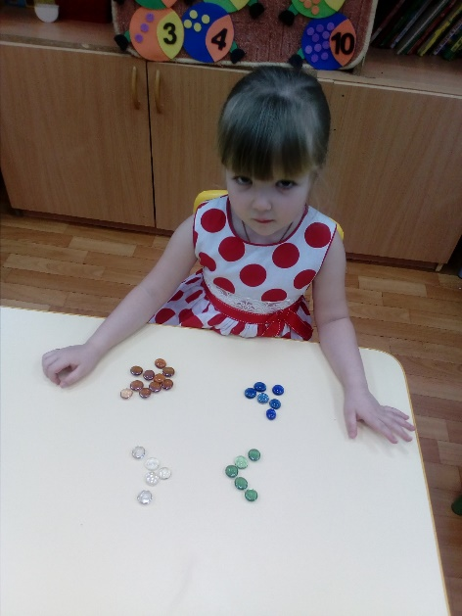
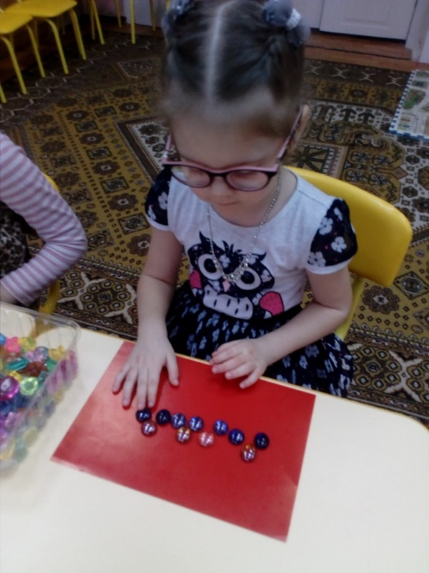
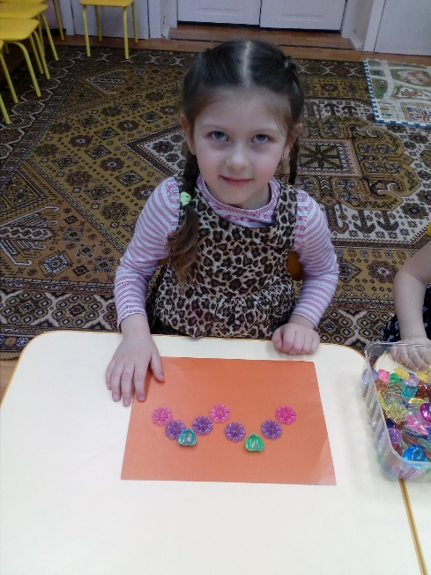
Игры для развития элементарных математических способностей
Выкладывать последовательности: например, разложить камни по размеру от маленького к большому; или предложить составить более сложные ряды: выложить два одинаковых по цвету маленьких камешка и один большой камешек.

Slide 7
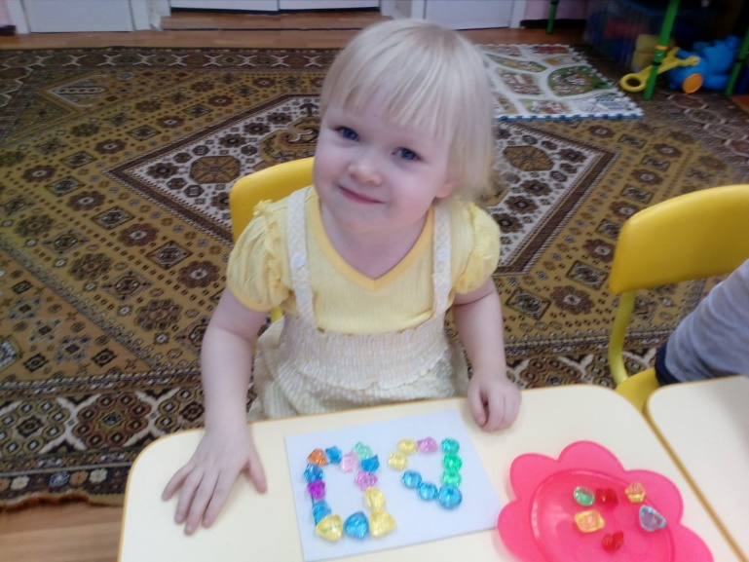
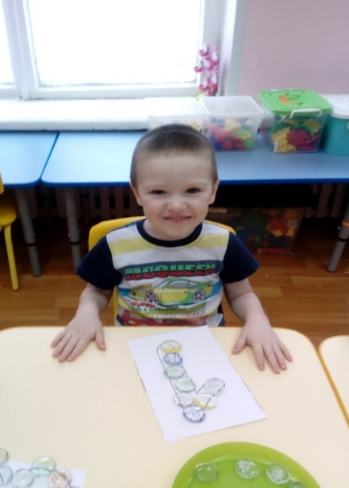
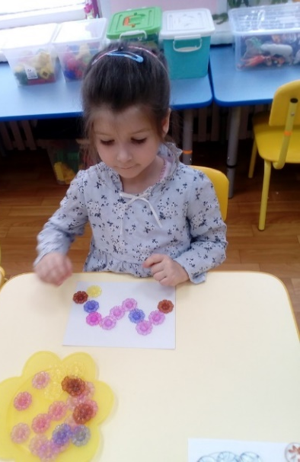
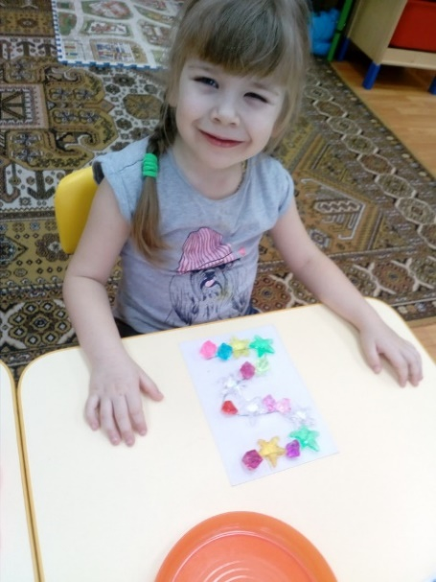
Выкладывать геометрические фигуры, цифры: вы можете нарисовать на листке контур фигуры, а ребенок будет повторять контур камешками. Дети постарше могут отгадывать фигуру по точкам: например, выложив три камешка, ребенок должен догадаться, что это треугольник. Из камней можно выкладывать геометрические фигуры, предметы и ряды от большого к меньшему и наоборот.

Slide 8
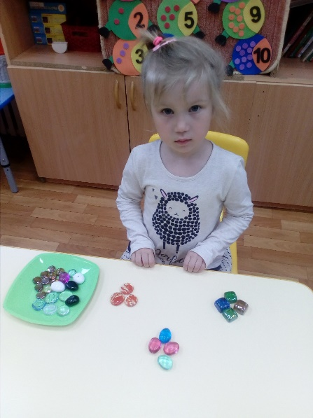
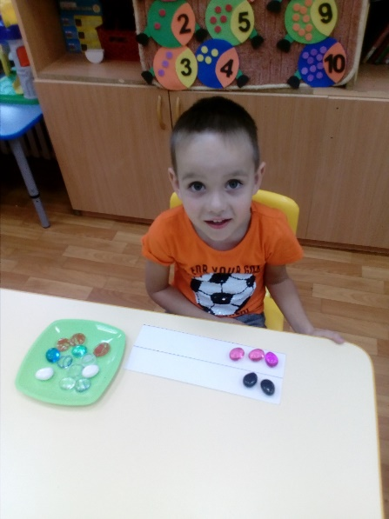
Назвать цифры в прямом и обрат­ном порядке, назвать предыдущее и последующее число.
Посчитать камешки используя порядковый и количественный счет.
Составление, выкладывание и решение математических «примеров»;
Сортировка по заданному признаку;

Slide 9
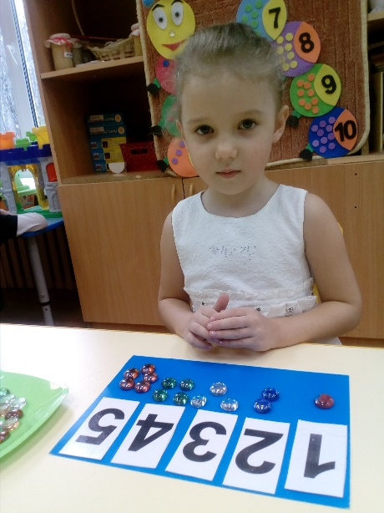
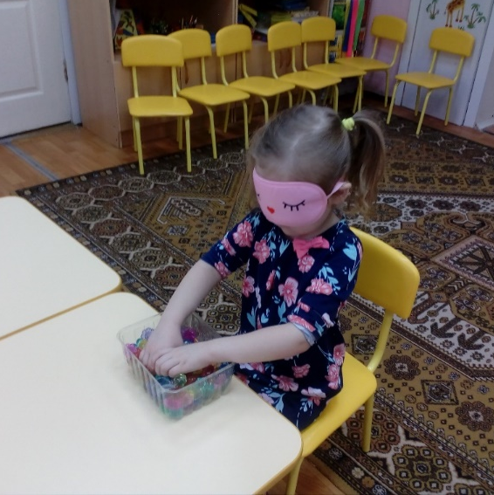
Соотнесение камешков и групп предметов, цифр;
«Слепое» выкладывание и поиск предметов среди камешков Марблс;
Спонтанное выкладывание (высыпание) камешков с дальнейшим осознанием образов;
Диктовка цветом и размером;

Slide 10
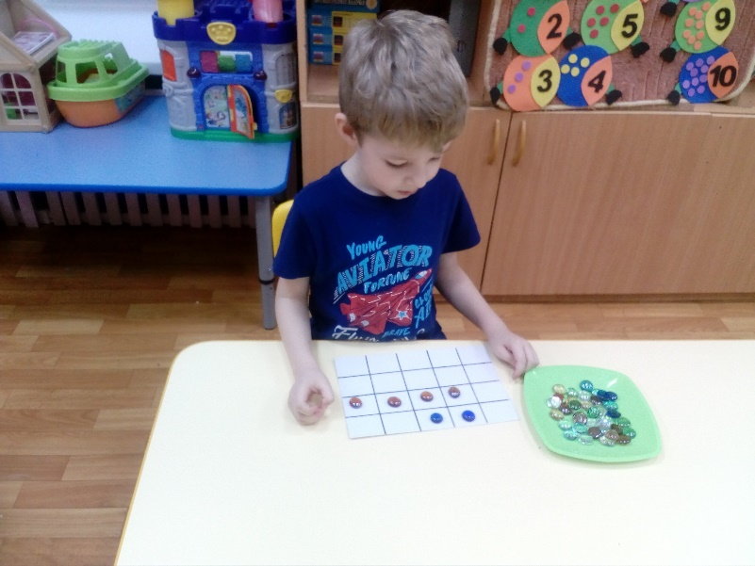
Ориентировка на листе бумаги по условиям.

Slide 11
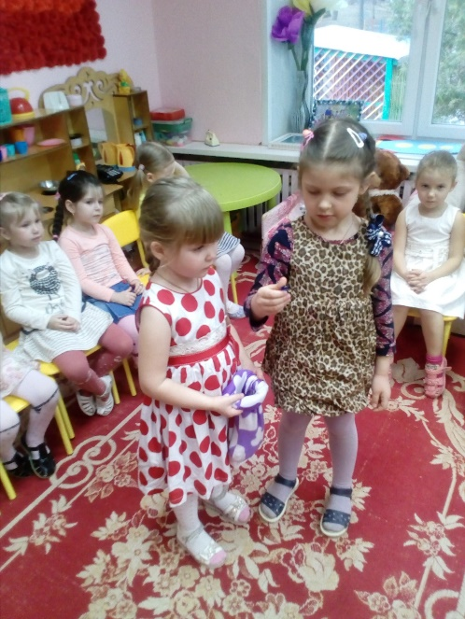
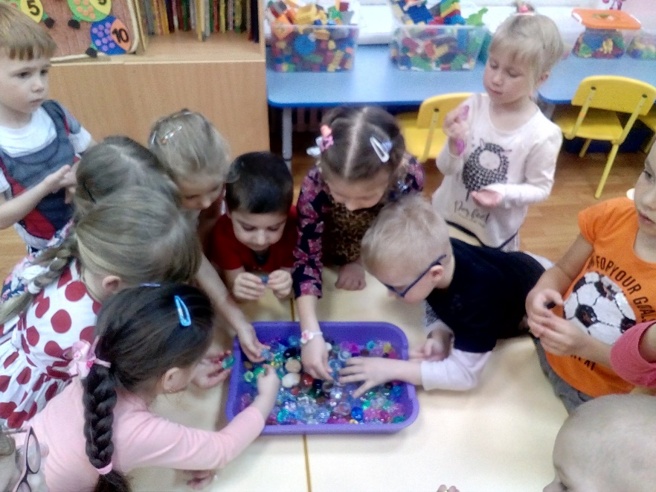
Сенсорная коробка, в которой может быть, к примеру большие камни, маленькие камешки, гладкие и шершавые камни — отыскивать ручками нужные вам камешки;
Тактильный мешочек с различными предметами, среди которых необходимо найти камешки на ощупь;

Slide 12
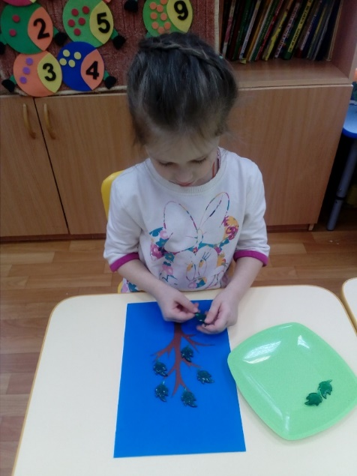
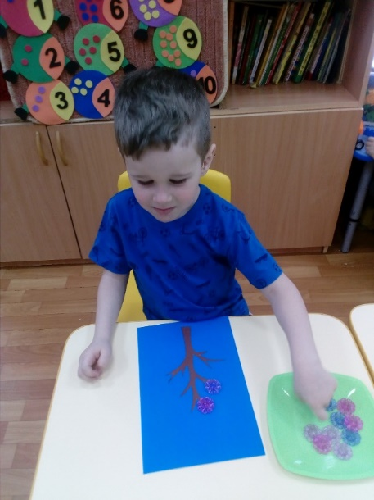
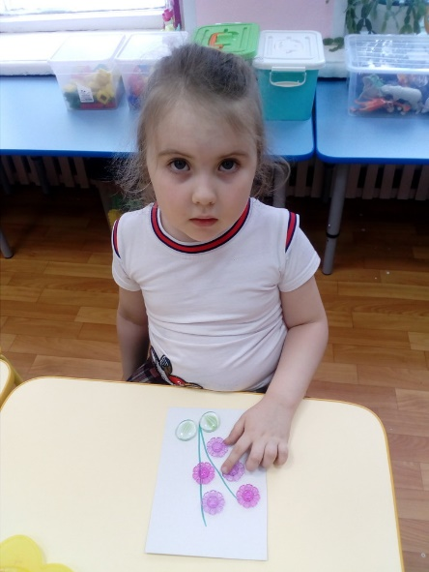
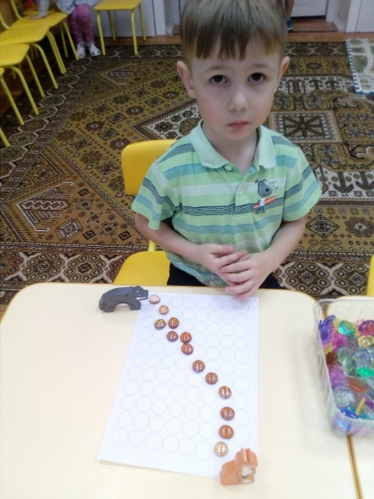
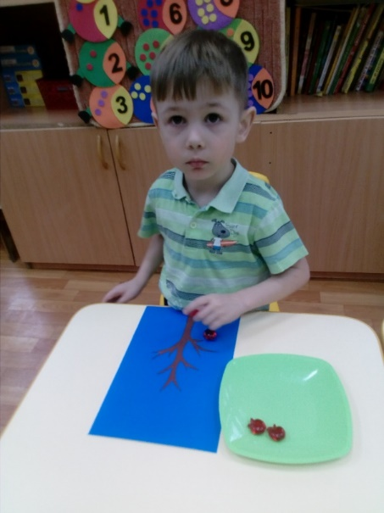
Использование камешков Марблс при изучении лексических тем.
Цель: Закрепление знаний по изучаемой теме и их классификация.

Slide 13
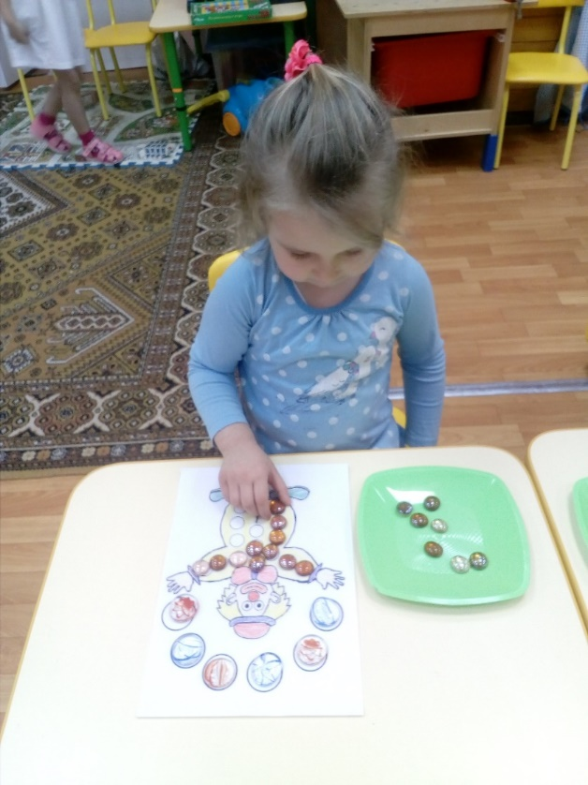
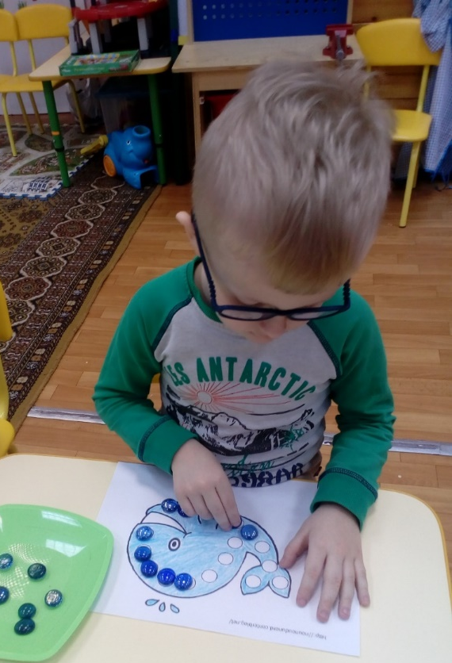
«Заполни картинку камешками»​
Предлагается картинка для заполнения камешками​

Slide 14
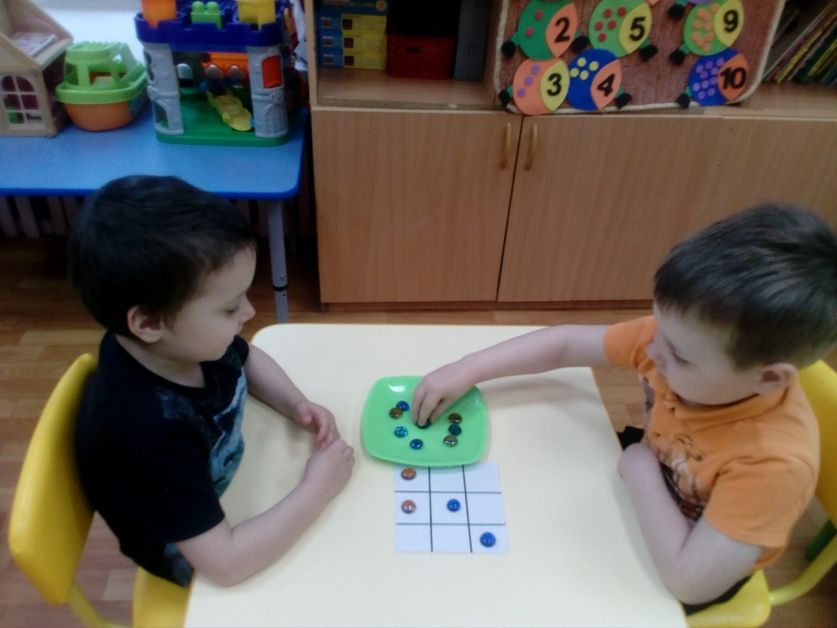
«Крестики - нолики»
Развивать у детей мелкую моторику, логическое мышление, память, внимание, ориентировку в пространстве.

Slide 15
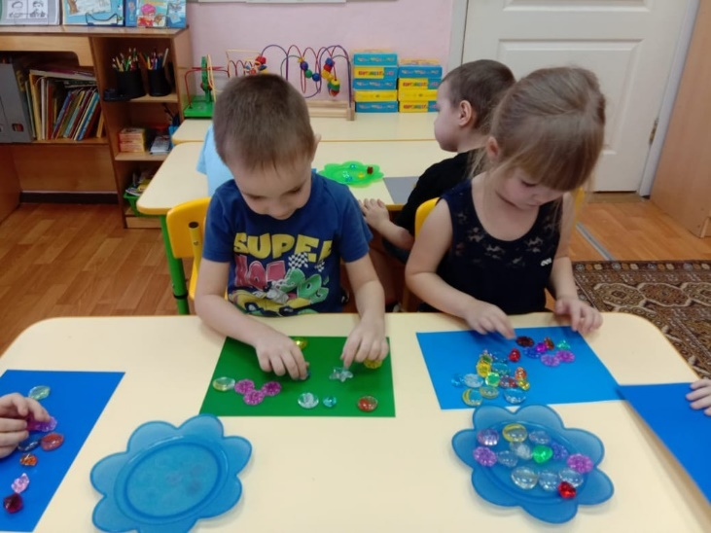
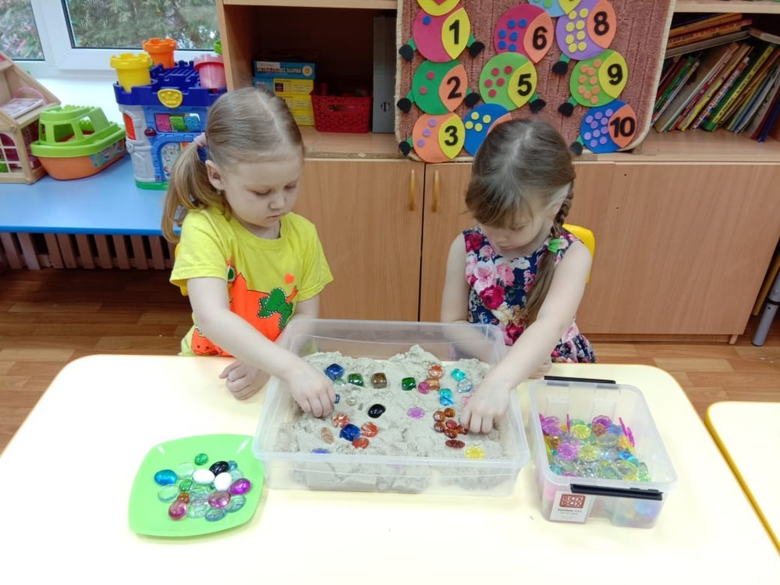
Использование в работе с детьми камешков Марлс развивает фантазию и творчество детей

Slide 16
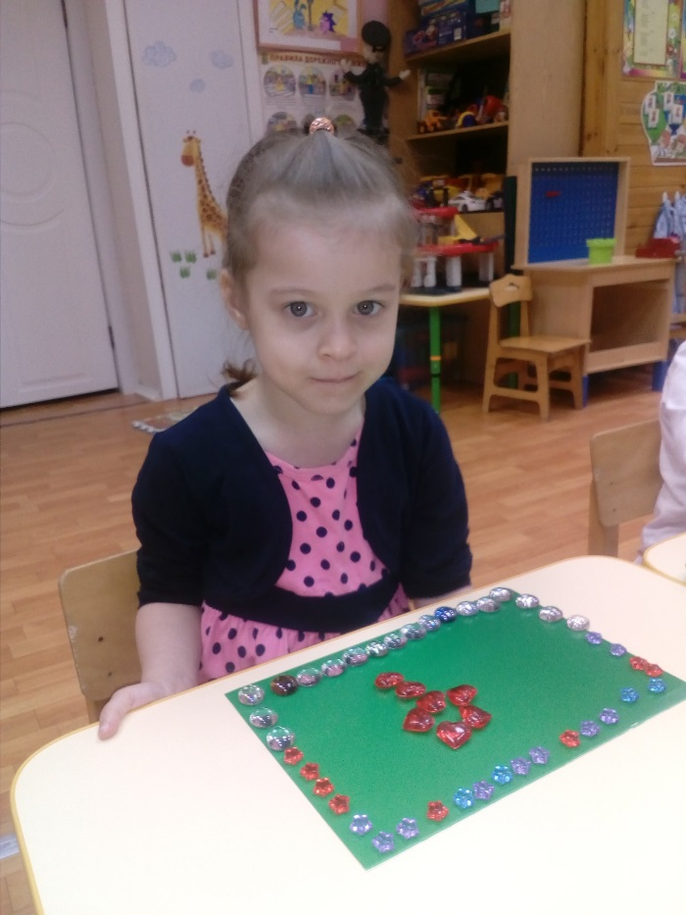
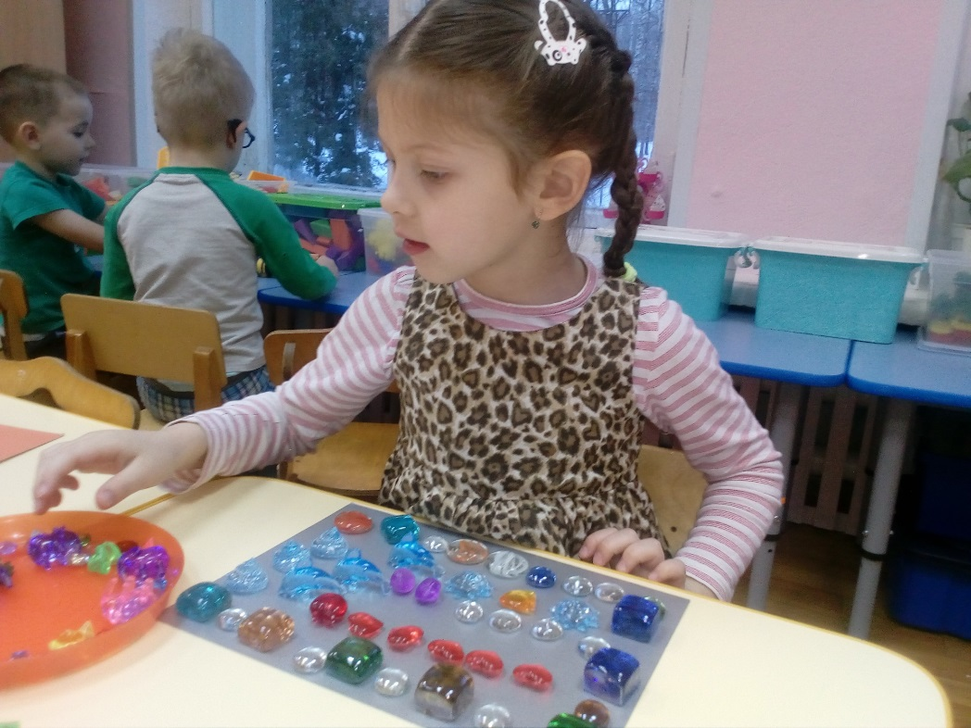

Slide 17
Сенсорная коробка с камешками Марблс – является хорошим релаксатором, настраивает на интересную увлекательную игру
Говорим и отдыхаем,
Камешки перебираем,
Разные - разные:
Голубые, красные,
Желтые, зеленые,
Легкие, тяжелые.
Раз, два, три, четыре, пять,
Будем камешки считать,
Будем камешки считать
И цвета запоминать.
Громко четко говорим,
Говорим и не спешим,
камешки в руках сжимаем,
до пяти с тобой считаем.
Раз, два, три, четыре, пять,
Повторяй за мной опять.

Slide 18
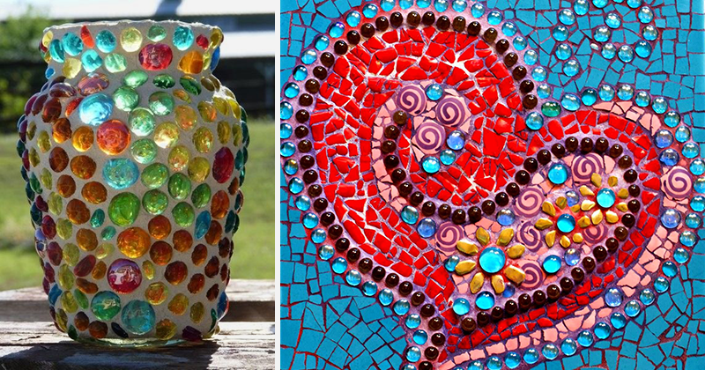
Марблс полюбились дизайнерам, и они охотно используют их в качестве оформительского материала.

Slide 19
Спасибо за внимание!

